Slide 1

probability
第 五章
特征函数与极限定理
probability

Slide 2
§5.1 随机变量的特征函数
§5.2 随机变量的收敛性
§5.3 大数定律
§5.4 中心极限定理

Slide 3

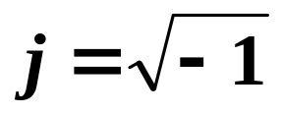
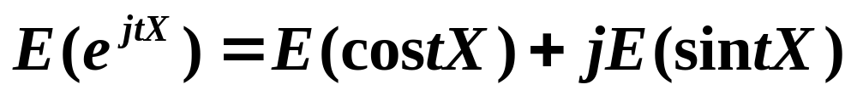
§5.1 随机变量的特征函数
一、特征函数的定义
设X, Y是实随机变量,复随机变量
Z =X + jY,
的数学期望定义为
E(Z)=E(X) + j E(Y),
特别

Slide 4
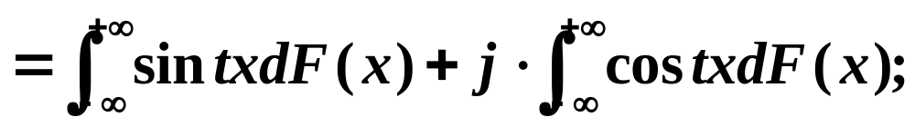
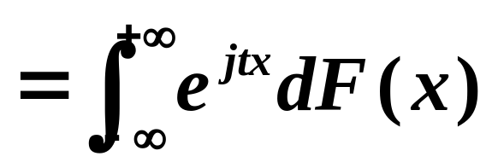
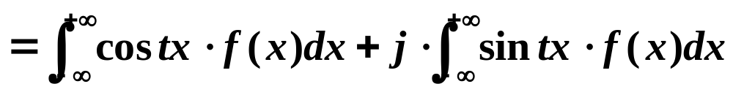
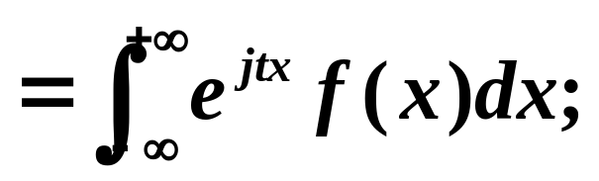

当X是连续型实随机变量

Slide 5
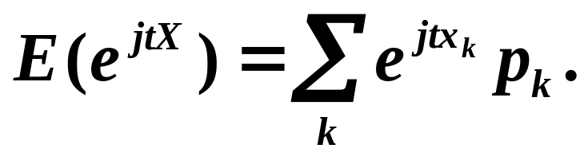

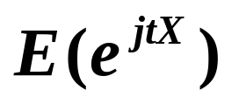
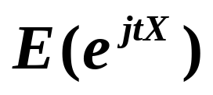
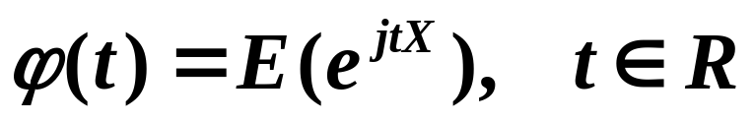
同理当X是离散型实随机变量则
注1
costx 和 sintx 均为有界连续函数, 故
总存在.
注2
是实变量t 的函数.
定义5.1.1 设X是定义在(Ω,F, P )上的随机变量,称
为X的特征函数.

Slide 6
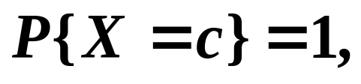
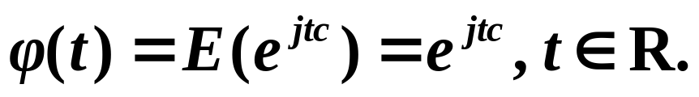
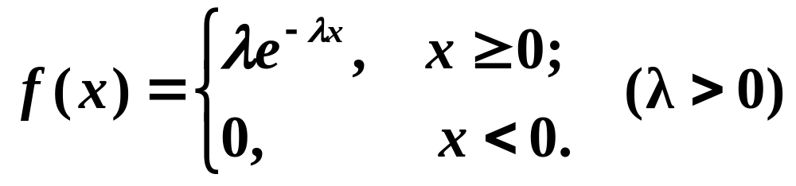
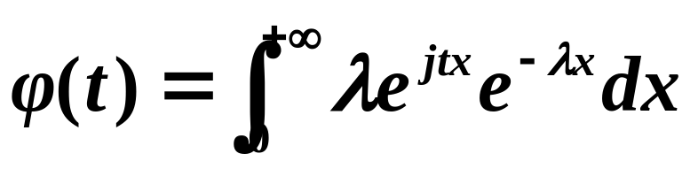
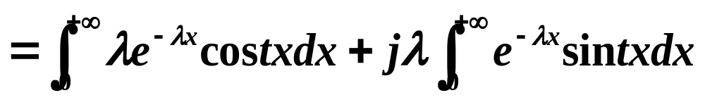
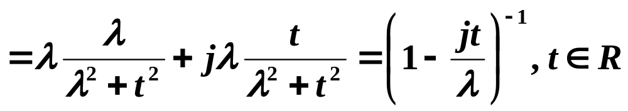
Ex.1 单点分布
Ex.2 指数分布

Slide 7
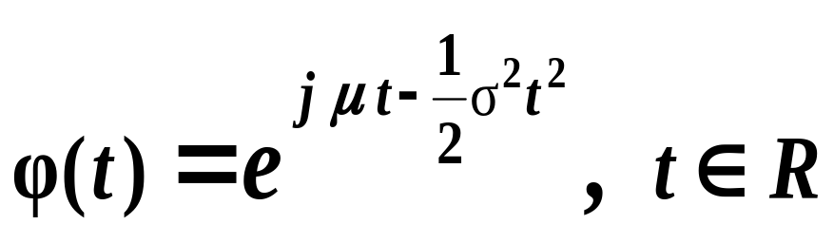
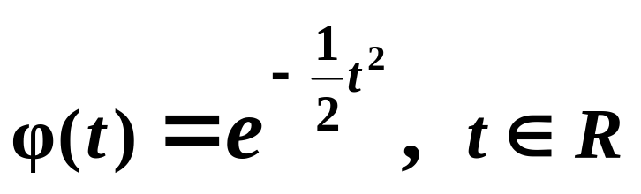
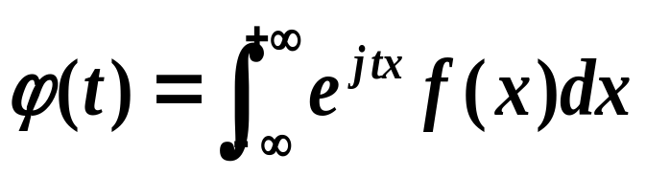
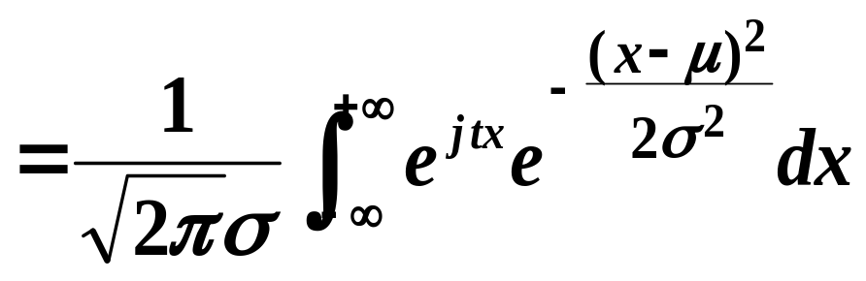
中山大学P264例4.1.7
Ex.3 正态分布N(μ, σ²)
特别标准正态分布N(0,1)，则
证明
电子科技大学

Slide 8
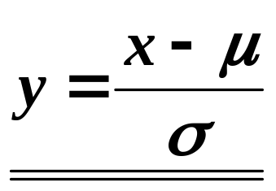
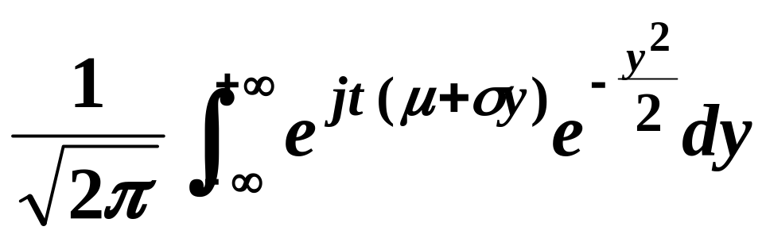
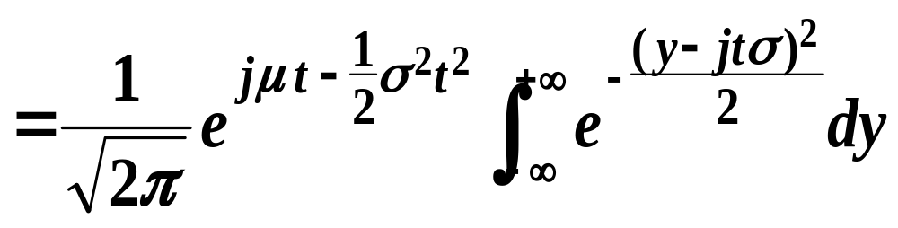
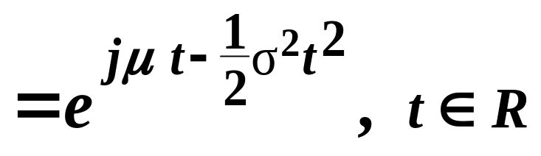
电子科技大学

Slide 9
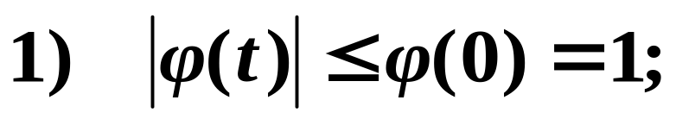
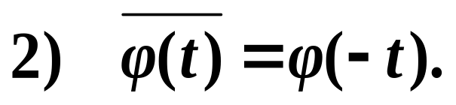
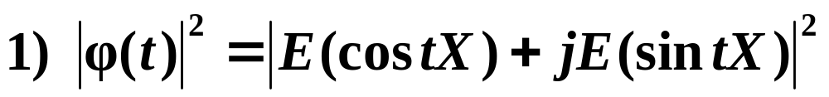
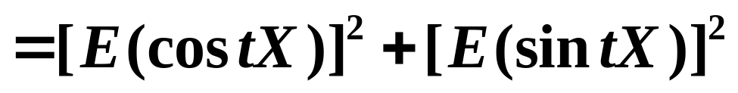
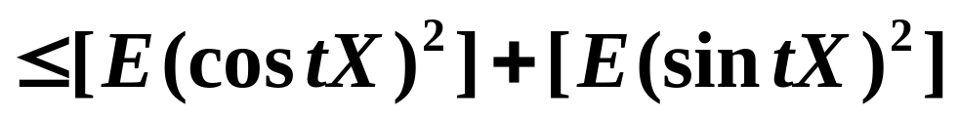
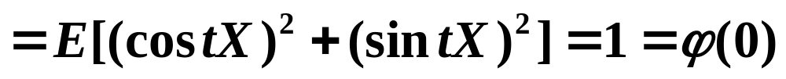
二、特征函数性质
性质5.1.1 随机变量X的特征函数满足：
证
积分性质或矩的性质
电子科技大学

Slide 10
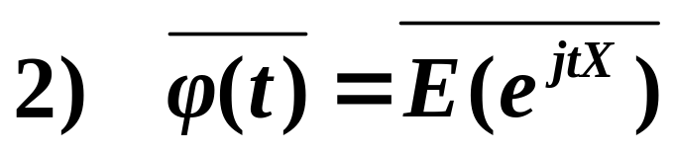
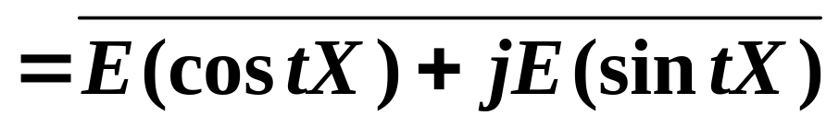
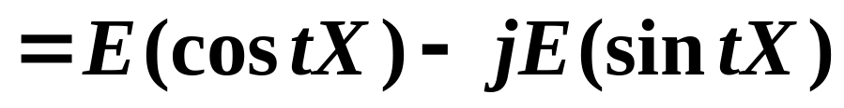
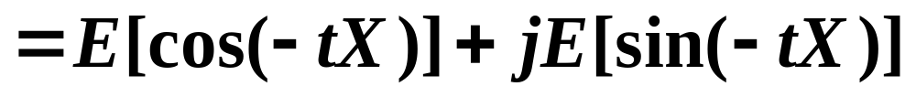
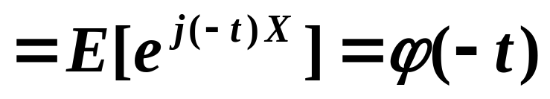
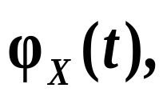
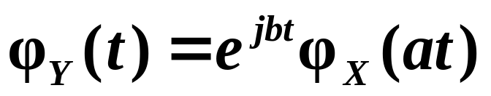
性质5.1.2 随机变量X的特征函数为 则Y= aX+b的特征函数是
a, b是常数.
电子科技大学

Slide 11
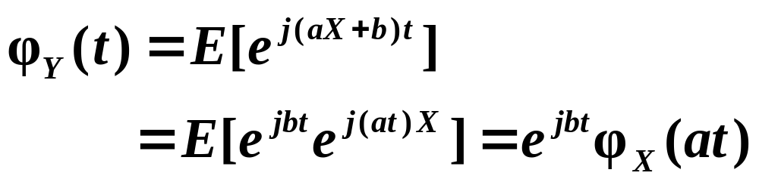



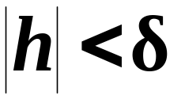

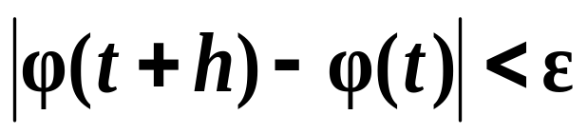
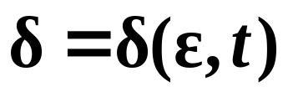
证
性质5.1.3 随机变量X的特征函数 在R上一致连续. (中山大学P268)
使 时,对t 一致地有
一般，
电子科技大学

Slide 12
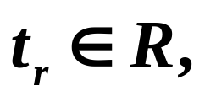
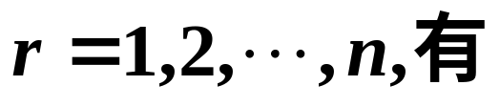
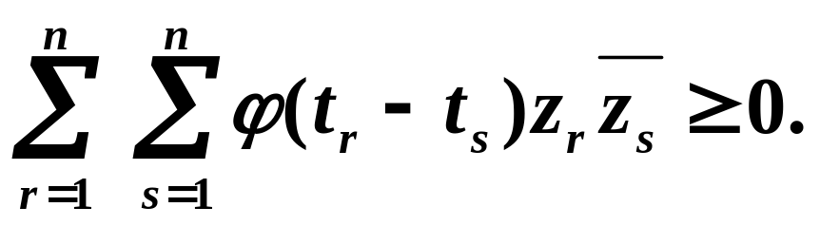
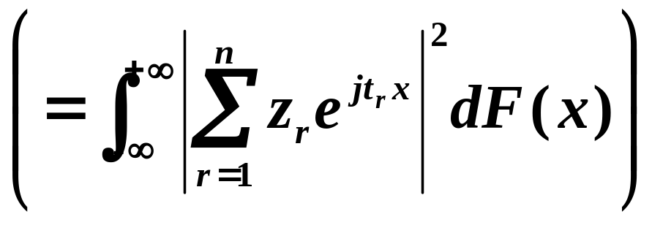
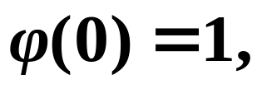
性质5.1.4 特征函数是非负定的函数，即对任意正整数n, 任意复数z₁, z₂ ,…, z_{n,}及
中山大学P269性质4.1.4
以上性质中 一致连续性，非负定性是本质的.
注
电子科技大学

Slide 13
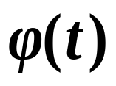
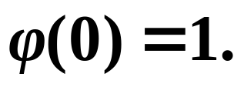
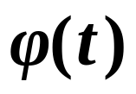
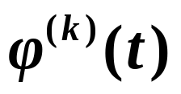

波赫纳—辛钦定理 函数 为特征函数的充分必要条件是在R上一致连续，非负定且
三、特征函数与矩的关系
定理5.1.1 若随机变量X的n阶矩存在,则X的特征函数 的k 阶
导数 存在,且
注 逆不真.
电子科技大学

Slide 14




中山大学P270定理4.1.1
证 仅证连续型情形
设X的概率密度为f(x)，有
电子科技大学

Slide 15





令t =0，得
故
Ex.4 随机变量X的概率密度为
解
电子科技大学

Slide 16





故
电子科技大学

Slide 17






Ex.5随机变量X服从N(μ, σ²),计算
解 X的特征函数为
电子科技大学

Slide 18


四、反演公式及唯一性定理
由随机变量X的分布函数可惟一确定其特征函数：
能否由X的特征函数唯一确定其分布函数？
逆问题
电子科技大学

Slide 19



从而一一对应？
中山大学P272定理4.1.2
定理5.1.2(反演公式)设随机变量X的分布函数和特征函数分别为F(x)和
则对F(x)的任意连续点x₁, x₂,（x₁<x₂）,有
电子科技大学

Slide 20



注1 由反演公式，根据特征函数 可以计算概率
注2 设x₂=x为F(x)的连续点，有

Slide 21



问题 分布函数F(x)能否由特征函数完全确定？
推论1(唯一性定理)分布函数F₁(x)和F₂(x)恒等的充要条件是它们的特征函数 和
恒等.

Slide 22



推论2 若随机变量X的特征函数 在R上绝对可积，则X为连续型随机变量，其概率密度为
反演公式
对于连续型随机变量X，概率密度与特征函数互为富氏变换.
注
定理5.1.3 随机变量X是离散型的,其分布律为
其特征函数为

Slide 23





反演公式
则
Ex.6 随机变量X在[ ]上服从均匀分布, Y=cosX,利用特征函数法求Y的概率密度.
解
X的概率密度为
电子科技大学

Slide 24





Y的特征函数为
偶函数
令
根据特征函数与分布函数一一对应的惟一性定理, 知随机变量Y的概率密度为
电子科技大学

Slide 25




Ex.7 已知随机变量X的特征函数为
试求X的概率分布.
解
电子科技大学

Slide 26

根据特征函数与分布函数一一对应的惟一性定理, 知随机变量X的分布律为
X −2 0 2
p 1/4 1/2 1/4
五、多维随机变量的特征函数
定义5.1.2 n维随机向量(X₁,X₂,…, X_{n})的分布函数为F(x₁,x₂,…,x_{n}),则它的特征函数为

Slide 27




二维随机变量(X₁, X₂)连续型的特征函数为
离散型则为
性质5.1.5 设二维随机变量(X₁,X₂)的特征函数为 ，则
电子科技大学

Slide 28




性质5.1.6 设二维随机变量(X₁,X₂)的特征函数为 则
1）随机变量 的特征函数为
电子科技大学

Slide 29





2）随机变量Z=aX₁+bX₂+c 的特征函数的特征函数为
特别有
证
电子科技大学

Slide 30




Ex.8 设随机变量(X₁, X₂)服从二维正态分布,且E(X_{k})= k, k = 1,2, 记
求Y=X₁+X₂的特征函数.
解
电子科技大学

Slide 31






其中因
在下式中令 t₁=t₂
电子科技大学

Slide 32



由唯一性定理知Y=X₁+X₂～N(3, 12).
六、独立随机变量和的特征函数
定理5.1.3 n维随机变量X₁, X₂,…, X_{n}相互独立的充要条件是
仅证必要性
由X₁, X₂,…, X_{n}相互独立推知
也相互独立，从而
电子科技大学

Slide 33







推论1 设随机变量X₁, X₂,…, X_{n}相互独立，令
证 在定理中特别取 t_{i} = t，i=1,2,… ,n
电子科技大学

Slide 34






由特征函数定义
注 此推论的逆命题不一定成立，参见中山大学P282例4.2.11.
推论2 设随机变量X₁, X₂,…, X_{n}相互独立并同分布，其特征函数均为 , 则 的特征函数为

Slide 35



Ex.9 中山大学下册P9例6.2.1 设随机变量X₁, X₂,…, X_{n}相互独立同服从N(μ,σ² ), 试求
正态分布的线性不变性
的分布.
解 因正态随机变量N(μ,σ² )的特征函数为
则
电子科技大学

Slide 36





即
Ex.10 随机变量Y～B(n, p),写出其特征函数.
解 二项分布随机变量Y可表示为
且X_{k}～B(1, p),k=1,2,…,n, 相互独立,故Y的特征函数为
电子科技大学

Slide 37
重要命题：
二项分布、泊松分布、正态分布、Γ−分布具有可加性.
自学：中山大学P280例4.2.8，例4.2.9，例4.2.10.
Ex.11设随机变量X₁, X₂,…, X_{n}相互独立, P{X_{i} = 1}= p, P{X_{i}= − 1}=1−p = q, 试求
1） Y₂=X₁+X₂的分布律；
2） Y_{n}=X₁+X₂+…+X_{n}的分布律.
电子科技大学

Slide 38




解
由特征函数与分布的惟一性定理知
Y₂ －2 0 2
prob. q² 2pq p²
电子科技大学

Slide 39




由特征函数与分布函数的惟一性定理知
电子科技大学

Slide 40



工程中的数学问题 已知
是零均值复高斯多维随机变量，实部虚部相互独立. 已知协方差矩阵为非单位阵K，定义
其中C是常数，试求Y₁和Y₂的特征函数.
电子科技大学

Slide 41



广义R-S积分定理 若f(x)在R上连续且有界,
g(x)在R上单调有界, 则积分
存在，并且
1) 若 在R上存在, 在任意有限区间[a, b]上黎曼可积. 则若下式右端积分绝对收敛

Slide 42


2) 若存在实数列C_{k}, k=0, 使
…<C_{－1}<C₀<C₁<…
且 g(x) 在(C_{k}, C_{k-1})上取常数，若右端级数绝对收敛，则
问题1 若F(x)是离散型随机变量的分布函数， f(x)关于F(x) 的广义R-S积分形式？

